Slide 1
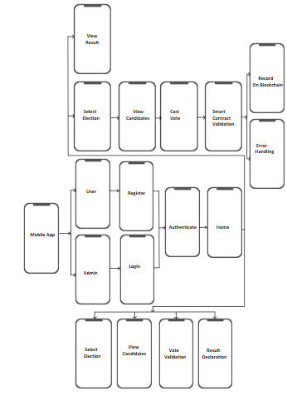

Slide 2
T h a n k y o u

